Slide 1

Sequenzen:
Lineare Programme

Slide 2
Algorithmus
Ein Algorithmus ist eine exakte und eindeutige Beschreibung eines Lösungsverfahrens als Abfolge von einzelnen Schritten.
Beispiel:
Kochen nach Rezept
Navi nutzen
Tanzen
Bedienen nach Betriebsanleitung
Suchen von Extrem- und Wendepunkte
Ein Programm ist ein Algorithmus, der in einer
Computersprache formuliert wird.

Slide 3
Das EVA-Prinzip
Eingabe
Rezept, Zutaten
Verarbeitung
Topf, Ofen (Hardware)
Kochen (Software)
Ausgabe
Lecker

Slide 4
Ein- und Ausgabe

Slide 5

Ausgabe in C#
Tipp für Visual Studio:
CW <Tab><Tab>
->
Console.WriteLine
Console.WriteLine("Hallo"); // Ausgabe von Hallo und
Console.WriteLine("Welt"); // springt in die nächste Zeile
  Ausgabe:
  Hallo
  Welt
Console.Write("Hallo"); // Ausgabe von Hallo und
Console.WriteLine("Welt"); // bleibt in der Zeile Zeile
  Ausgabe: HalloWelt
string text="Hallo";
int zahl=5;
Console.WriteLine(text+"Welt"+zahl+ "! ");
  Ausgabe: HalloWelt5!

Slide 6
Zusatz: Ausgabe in C#
Formatierter Ausgabestring
// Platzhalter {1} {2} {3} …
int x=1,y=2,z=3;
Console.WriteLine("x={0} y={1} z={2}", x, y, z);
// Platzhalter $"…{var}…"
Console.WriteLine($"x={x} y={y} z={z}");
  Ausgabe: x=1 y=2 z=3
// Ausgabe über mehrere Zeilen
Console.WriteLine(@"Mehrere Zeilen
mit
Sonderzeichen: ""a"" ");
  Ausgabe:
  Mehrere Zeilen
  mit
  Sonderzeichen: "a"

Slide 7
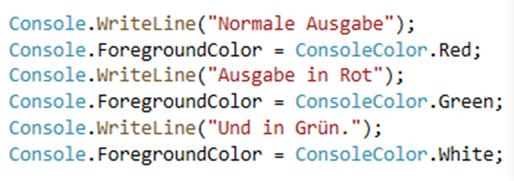
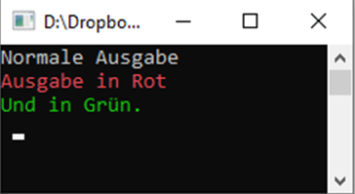
Zusatz: Ausgabe in C#
Farbige Ausgabe

Slide 8
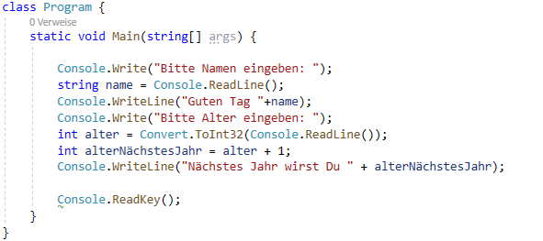
Eingabe in C#: Console.ReadLine()
Einlesen eines Strings
über die Tastatur
String in int konvertieren

Slide 9

Zusatz Eingabe in C#: Console.ReadKey(true)
Warten auf bestimmten Tastendruck

Slide 10
Struktogramme

Slide 11
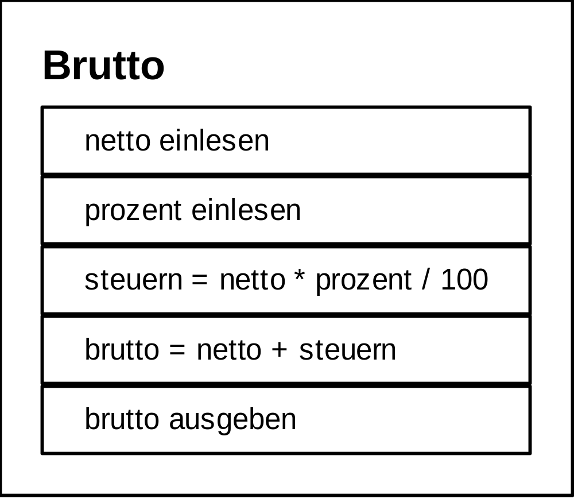
Beispiel Lineares Programm: Brutto berechnen

Slide 12

Arbeitsauftrag
Schreiben Sie das C#-Programm
zum Struktogramm „Brutto“
Notes:
Aufgaben:
+ Würfel simulieren
+ 3 Würfeln, so lange bis gleiche Augenzahl herauskommt
+ 2 Würfel, so lange bis 2 Würfel gleich sind

Slide 13
Arbeitsauftrag
Entwickeln Sie ein Struktogramm „Netto“
(aus Brutto und Prozent wird Netto ausgerechnet)
Notes:
Aufgaben:
+ Würfel simulieren
+ 3 Würfeln, so lange bis gleiche Augenzahl herauskommt
+ 2 Würfel, so lange bis 2 Würfel gleich sind

Slide 14
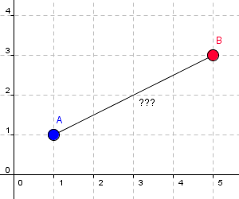
Arbeitsauftrag
Entwickeln Sie ein Struktogramm, das den Abstand von zwei Punkten in der Ebene ermittelt.
Notes:
Aufgaben:
+ Würfel simulieren
+ 3 Würfeln, so lange bis gleiche Augenzahl herauskommt
+ 2 Würfel, so lange bis 2 Würfel gleich sind

Slide 15
Arbeitsauftrag
Würfel-Simulation schreiben
Random random = new Random();
int wuerfel = random.Next(0, 2);
Notes:
Aufgaben:
+ Würfel simulieren
+ 3 Würfeln, so lange bis gleiche Augenzahl herauskommt
+ 2 Würfel, so lange bis 2 Würfel gleich sind

Slide 16
Typumwandlungen
(Typecasting)

Slide 17
Implizites und explizites Typecasting
int →long
  int iZahl=1000;
  long loZahl=1000000;
  loZahl=iZahl; // funktioniert implizit
long → int
  iZahl = (int) loZahl; // explizit durch den Typecast-Operator
float →double
  float fZahl=3.14f;
  double dZahl=77.7;
  dZahl = fZahl; // funktioniert implizit
double → float
  fZahl = (float) dZahl; // explizit durch den Typecast-Operator

Slide 18
Explizites Typecasting zwischen verschiedenen Datentypen
int ←→ float
  int iZahl1=5;
  float fZahl1=10.8f;
  fZahl1 = (float) iZahl1;
  iZahl1 = (int) fZahl1; // danach hat iZahl1 den Wert 10
string ←→int, string ←→float
  string sZahl1 = "56";
  int iZahl1 = 5;
  double dZahl1 = 10.8;
  iZahl1 = Convert.ToInt32(sZahl1);
  dZahl1 = Convert.ToDouble(sZahl1);
  sZahl1 = Convert.ToString(iZahl1);

Slide 19
Zusatz Typecasting
Begriffe boxing und unboxing
int i = 123;
object o = i; // Boxing: Spezieller Typ wird verallgemeinert
int j = (int)o; // Unboxing: Allgemeiner Typ wird spezialisiert

Slide 20
Typecasting Beispiele 1
iZahl = (int) fZahl1 * (int) fZahl2;
oder
iZahl = (int) (fZahl1 * fZahl2); // Klammern sind hier wichtig!
dZahl2 = fZahl1; // geht implizit
fZahl = (float)(iZahl1 + iZahl2); // expliziter Typecast-Operator
sZahl1 = Convert.ToString(loZahl1 + (long) iZahl1);
iZahl1 = 1;
fZahl1 = iZahl1 / 3; //Vorsicht: fZahl1=0!! da Integer-Division
fZahl1 = iZahl1 / 3f; // fZahl1=0.3333

Slide 21
Typecasting Beispiele 2
Kommazahlen abschneiden
fZahl1= 45.765f;
iZahl1= (int) fZahl1; // erhält nur den ganzteiligen Anteil, also 45
Runden einer float-Zahl
float fZahl1=45.49f;
int iZahl1 = (int) (fZahl1+0.5f);
Runden auf 3 Kommastellen
float fZahl1=45.123456f;
float fZahl3 = (int)(fZahl1*1000+0.5f)/1000f;
Notes:
Aufgaben:
+ Würfel simulieren
+ 3 Würfeln, so lange bis gleiche Augenzahl herauskommt
+ 2 Würfel, so lange bis 2 Würfel gleich sind

